Slide 1




致力于为金融行业和高等教育机构提供解决方案
一卡通应用体系架构
部门 高教一卡通
姓名 汤成
日期 2010-3-8

Slide 2

Who we are
一卡通应用体系架构

Slide 3
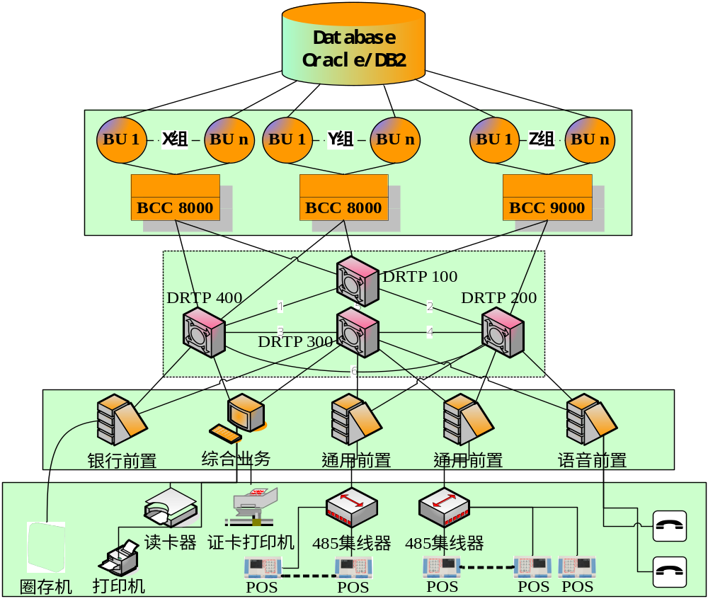
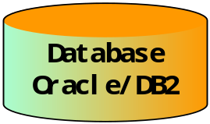
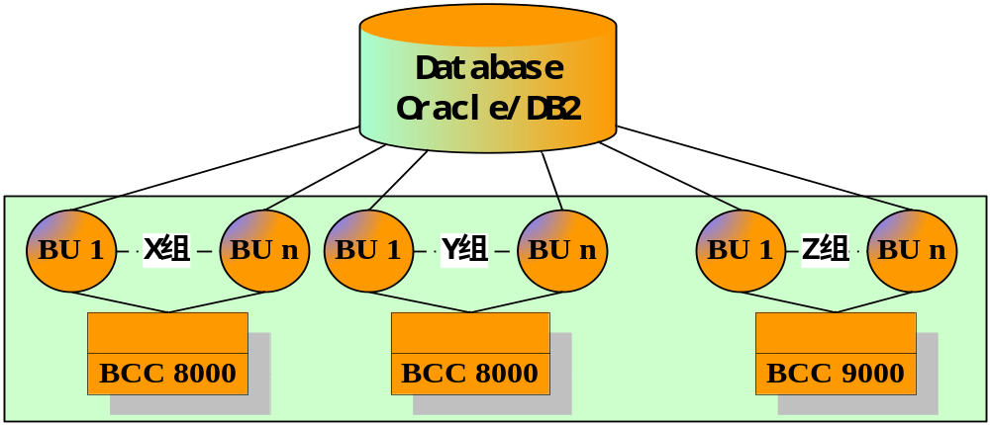
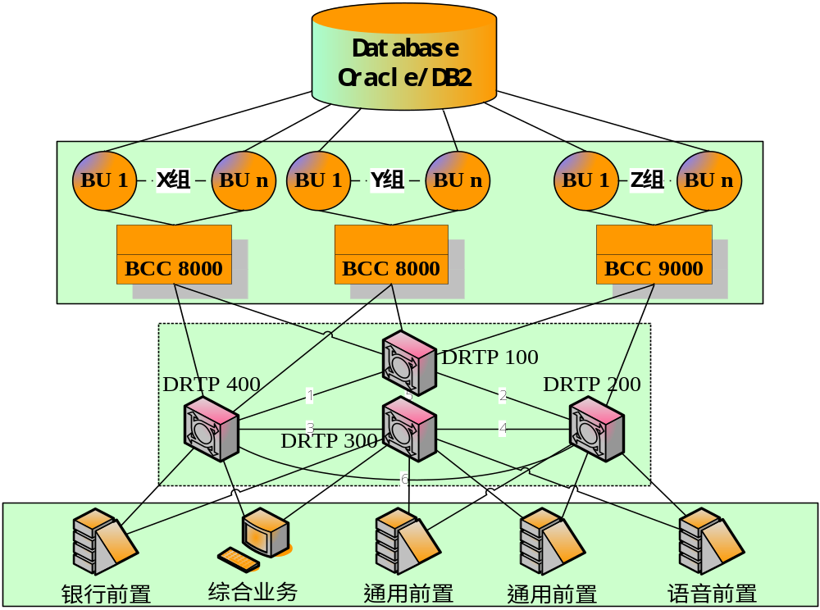
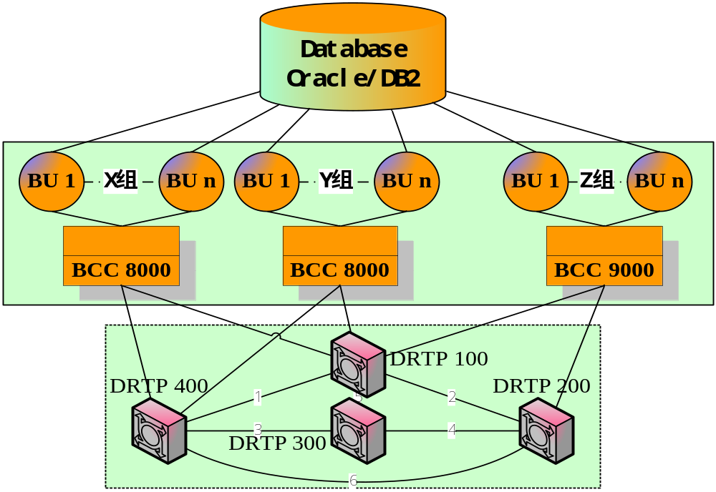
一卡通应用体系架构
数据资源层
引入金融级的四层软件架构解决了：
前置业务的抽象—设备无关性
组件化设计—系统未来扩展性
通讯的加密传输—系统安全性
基于架构的接口设计—系统开放性
组件的单点容错设计—系统可靠性
应用服务层
通讯服务层
前置业务层
终端设备层
第三方对接层

Slide 4
一卡通应用体系架构
通讯平台
  消息路由
  负载均衡
  传输加密
  配置说明
  通讯平台的检测与故障排除
  DrtpMonitor 监控
  Drtpdemo 检测工具

Slide 5
一卡通应用体系架构
Ksmbcc + bu 架构
  厨师长+厨师工作模式
  通讯平台是服务员
  Ksmbcc 介绍
  工作原理
  配置说明
  日志跟踪
  Bu介绍

Slide 6
一卡通应用体系架构
客户端访问核心业务
  传输是通过DRTP
  Ksmbcc负责接收、应答
  Bu负责处理业务
  客户端不关心核心应用服务器IP
  客户端不关心最终提供服务的应用服务器

Slide 7
一卡通应用体系架构
WEB应用
  Java + Tomcat (WebSphere)
  直接访问数据库
  部分业务需要通过核心后台

Slide 8
一卡通应用体系架构
一卡通设备前置
  通用前置机
    汇多设备
    汉军、索亚门禁
    宇川设备
    德卡GPRS车载机
    将来扩展…..
    Gwmain.exe

Slide 9
一卡通应用体系架构
  智慧前置机
    智慧设备
  其它设备前置机
    南京鑫三强
    沈阳宝石
    永拓

Slide 10
一卡通应用体系架构
一卡通设备前置架构
  前置机请求后台业务功能
  通过以太网与设备通讯
  前置机采用主动轮询方式
  前置机采用被动服务模式

Slide 11
一卡通应用体系架构
一卡通第三方前置机
  使用ksmbcc+bu架构
  通过drtp节点号、业务主功能号调用
  采用可靠推送模式
  前置机与第三方系统交互,调用第三方提供的接口
  电控前置、银行前置、电信前置…

Slide 12
一卡通应用体系架构
第三方前置作用-转账业务
  圈存类业务
    银行卡先扣款
    校园卡后充值
    充值失败靠对账处理
  支付类业务
    校园卡先扣款
    第三方系统后支付
    支付失败由第三方对账

Slide 13
一卡通应用体系架构
总结一下需要请求后台业务功能的所有系统
  一卡通前台
  设备前置机、第三方前置机
  综合查询、多媒体等WEB系统
  其它应用（第三方数据同步等）

Slide 14
一卡通应用体系架构
一卡通与第三方系统的数据交换
  一卡通从学工、人事系统同步人事信息
  一卡通提供卡名单数据：共享数据库视图、批量名单下载

Slide 15
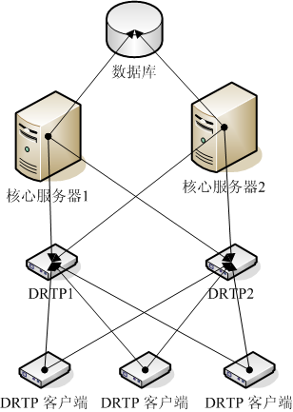
一卡通应用体系架构
核心服务双机方案

Slide 16
一卡通应用体系架构
双机配置方案
  两个DRTP配置节点号相同
  两个ksmbcc同时连接两个DRTP,
  两个ksmbcc主功能号相同，ID号设置为1，2
  外围DRTP连接到两个核心DRTP上

Slide 17
一卡通应用体系架构
谢谢！

